Slide 1
BÁO CÁO ĐỒ ÁN
Môn: Khai thác dữ liệu
Đề tài: Phân loại tiêu đề tin tức với Naive Bayes
Lớp: IS252.J21.1
GVHD: Nguyễn Hồ Duy Tri

Slide 2
Bùi Nguyên Mão - 16520724
THÀNH VIÊN
Cao Văn Nam - 16521740
Thừa Lê Thanh Chương - 16521637
Bùi Văn Thuận - 16521204

Slide 3
Mạng xã hội phát triển mạnh, nơi con người có thể tiếp cận tin tức dễ dàng
Các tin bài sai sự thật hoặc nội dung nhảm nhí đã dần xuất hiện và phát triển
GIỚI THIỆU ĐỀ TÀI
Chưa có tổ chức, cá nhân nào có thể kiểm soát hết tất cả các tin bài ở mọi nơi
Đây trở thành vấn để quan trọng cần cấp bách giải quyết để bảo vệ môi trường thông tin phát triển

Slide 4
GIỚI THIỆU ĐỀ TÀI
Bài toán đặt ra:
Số lượng tin tức được đưa lên mạng xã hội ngày càng nhiều tuy nhiên độ xác thực và chất lượng nội dung chưa được kiểm soát chặt chẽ
Cần có công cụ tự động kiểm tra, đánh giá nội dung, chất lượng bài viết
Giải pháp:
Sử dụng máy tính để làm việc phân loại, kiểm duyệt thay thế cho con người.
Tiêu chí phân loại các bài sử dụng các từ tương đồng nhau thường có mục đích như nhau.
Trước mặt chỉ phân lớp bằng tiêu đề của bài viết.

Slide 5
DỮ LIỆU – PHÂN TÍCH – HƯỚNG GIẢI QUYẾT
Bộ dữ liệu:
Dữ liệu được thu thập ở 2 trang: theonion chuyên viết các bài châm biếm, mỉa mai và huffingtonpost chuyên viết tin chính thống.
Gồm 26709 dòng dữ liệu kiểu JSON, có các thông tin: link bài viết, tiêu đề và nhãn (có phải tin bài mỉa mai).
Các thông tin tiêu đề đều bằng tiếng Anh.

Slide 6
DỮ LIỆU – PHÂN TÍCH – HƯỚNG GIẢI QUYẾT
Hướng giải quyết:
Phân lớp và xử lý ngôn ngữ tự nhiên với kỹ thuật Bag Of Words, và thuật toán
Tuy nhiên, trước đó dữ liệu văn bản cần một bước làm sạch với các quá trình chuẩn hóa từ và loại bỏ các từ không cần thiết
Sau khi đã chuyển dữ liệu sang dạng số, các vector ở đây là vector thưa có chiều rất lớn
Sau khi xong phần chuẩn bị dữ liệu và tiền xử lý, cần lựa chọn thuật toán phù hợp
Ở đây, chúng ta dùng Naive Bayes.

Slide 7
TIỀN XỬ LÝ
file make_vector.py và visuallize.py
Đây là giai đoạn cực kỳ quan trọng của quá trình học máy, thường chiếm một phần lớn thời gian của cả quá trình.
Đối với bài toán này, có những bước tiền xử lý sau:
Chuẩn hóa dữ liệu và tách từ
Hoàn nguyên từ
Loại bỏ stop words
Tạo vector từ dữ liệu
Giảm chiều dữ liệu và trực quan hóa

Slide 8
TIỀN XỬ LÝ
Chuẩn hóa dữ liệu và tách từ
Dữ liệu hiện tại đã được chuẩn hóa về nội dung, cấu trúc, không có trùng lặp, vô lý,…
Tách câu thành các đơn vị nhỏ hơn, ở đây là từ.
Phương pháp tách đơn giản nhất là tách theo khoảng trắng.

Slide 9
TIỀN XỬ LÝ
Hoàn nguyên từ
Với một số ngôn ngữ trong đó có tiếng Anh, các từ trong quá trình sử dụng có sự biến đổi thành các dạng khác nhau nhưng phần lớn tạo ra ý nghĩa khá là gần nhau.
Ví dụ: learn → learns → learning
Trong máy học với công nghệ hiện tại, các sự biến đổi này là không cần thiết, nó chỉ làm tăng thêm độ phức tạp mà máy cần phải xử lý vì vậy cần có một bước để đưa các từ về với dạng gốc ban đầu.
Có 2 phương pháp đưa từ về dạng gốc: stemming và lematizing

Slide 10
TIỀN XỬ LÝ
Loại bỏ stop words
Trong các câu văn, có những từ chứa ít dữ liệu cho quá trình xử lý phân lớp sẽ gây nhiễu rất lớn đối với mô hình BoW.
Các stop words trong tiếng anh thường là giới từ, từ nối,...như the, there, an, anyway, hereby,...
Ví dụ: I hope that, when I've built up my savings, I'll be able to travel to Mexico.
rút gọn: hope, built, up, savings, able, travel, Mexio sẽ vẫn dữ lại được khá đầy đủ ý nghĩa.

Slide 11
TIỀN XỬ LÝ
Tạo vector từ dữ liệu
Kỹ thuật Bags Of Words sẽ gom tất cả các từ xuất hiện trong bộ huấn luyện tạo ra bộ từ điển từ, rồi từ đó biến đổi các câu sang dạng vector có số chiều bằng độ lớn bộ từ điển và giá trị là số lần từ xuất hiện trong câu đó
Các vector này này sẽ có số chiều rất lớn và phần lớn sẽ có giá trị là 0 nên được gọi là sparse vector.

Slide 12
3. Tiền xử lý
3.5/ Giảm chiều dữ liệu và trực quan hóa
Với dữ liệu có chiều lớn như trên, sẽ có những phương pháp để giảm đi số chiều mà vẫn cố gắng dữ tối đa tương quan giữa các điểm. Một số nguyên tắc của giảm chiều dữ liệu là:
Dimension reduction là một kỹ thuật máy học giúp giảm số lượng thuộc tính đồng thời cố gắng giữ lại nhiều thông tin nhất có thể.
Việc giảm chiều dữ liệu vữa dễ trực quan hóa vừa giảm sự dư thừa tối ưu quá trình tính toán.
Một số phương pháp nổi tiếng như: PCA, NMF,…
Ở đây, dùng t-SNE (t-Distributed Stochastic Neighbor Embedding):
Thuật toán này nhúng dữ liệu chiều cao vào không gian chiều thấp hơn trong đó sự tương đồng giữa các mẫu dữ liệu lân cận là được bảo toàn.
Ở đây dùng hàm TSNE dựng sẵn của thư viện sklearn.
Trực quan hóa dữ liệu bằng đồ thị:
Sau khi giảm chiều dữ liệu thành công, dữ liệu đầu ra này sẽ có thể được biểu diễn trên đồ thị dễ dàng.
Ở đây dùng thư viện matplotlib để vẽ.

Slide 13
4. Huấn luyện với Naive Bayes
4.1/ Lý do chọn Naive Bayes
Với việc trực quan hóa, ta có thể thấy rõ rằng những phương pháp như regression hoặc svm có thể được sử dụng để giải quyết bài toán trên nhưng ở đây chúng tôi chọn naive bayes.
Với những bài toán phân lớp với dữ liệu ngôn ngữ tự nhiên với mô hình bag of words, thường thuật toán naive bayes sẽ đưa ra kết quả tốt:
BoW coi các thuộc tính là độc lập, không có liên quan với nhau tương tự với thuật toán naive bayes.
Với bài toán có dữ liệu đầu vào nhiều chiều như thế này, các thuật toán phân lớp khác như KNN khó hiệu quả do đòi hỏi rất nhiều việc tính toán.
Decision tree sẽ tỏ ra không hiệu quả với sparse vector do dễ dàng gây ra overfit.

Slide 14




4. Huấn luyện với Naïve Bayes
4.2/ Thuật toán Naïve Bayes
Ý tưởng: Với mỗi thuộc tính của dữ liệu cần dự đoán, xét xác suất của tất cả các nhãn có thể xảy ra và sẽ chọn nhãn có xác suất cao hơn.
Thuật toán:
Xét bài toán phân lớp với C lớp, xác suất một điểm dữ liệu X thuộc vào lớp c là xác suất có điều kiện của c với điều kiện X. Chúng ta cần tìm c để cho xác suất đó lớn nhất:
Theo công thức bayes:
Rút ra được:

Slide 15


4. Huấn luyện với Naïve Bayes
4.2/ Thuật toán Naïve Bayes
Giải thuật:
Tính xác suất của các nhãn p(c) từ dữ liệu đầu vào
Với dữ liệu đầu vào danh sách các từ xuất hiện trong câu và thuộc tính là một loạt các từ, vậy suy ra, xác suất để một câu có từ đó và có nhãn tương ứng là tỉ lệ số từ đó xuất hiện trên tổng số từ. Đây gọi là mô hình multinomial naive bayes.
Với Nci là số lần xuất hiện của từ thứ i.
Nc là tổng số từ xuất hiện.
Tính ra xác suất điều kiện cần tìm với mỗi thuộc tính xuất hiện trong dữ liệut test theo công thức:

Slide 16
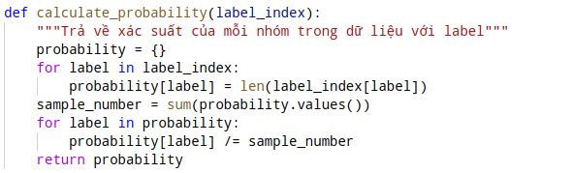
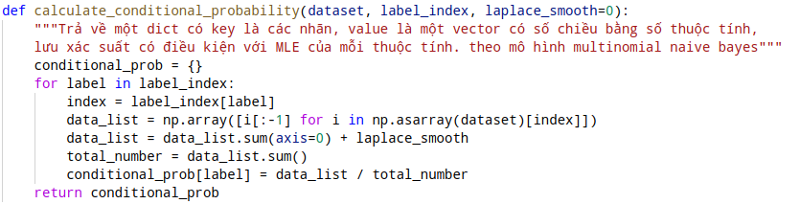
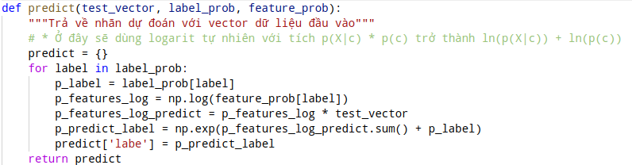
4. Huấn luyện với Naïve Bayes
4.3/ Hiện thực với Python
Hàm tính xác suất của các nhãn p(c):
Hàm tính xác suất của các thuộc tính
với điều kiện là nhãn:
Các kết quả xác suất, tìm ra
dự đoán:

Slide 17
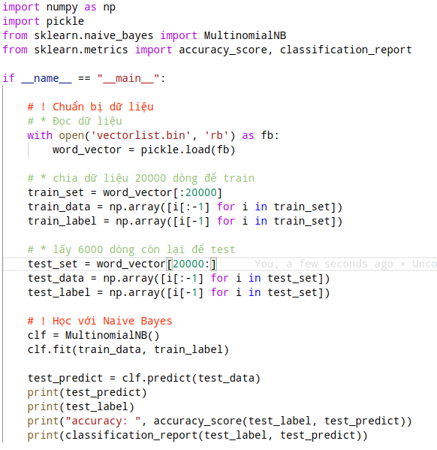
4. Huấn luyện với Naïve Bayes
4.4/ Code với Naïve Bayes của thư viện sklearn
Sklearn là một thư viện máy học đồ sộ đã có xây dựng sẵn rất nhiều mô hình thuật toán cho các bài toán máy học.

Slide 18
5. Kết quả, đánh giá
5.1/ Phân tích kết quả
5.2/ Kết luận

Slide 19
6. Hướng phát triển
6.1/ Tối ưu phương pháp
Trước hết, có thể có các biện pháp tối ưu quá trình tiền xử lý dữ liệu đầu vào như:
Sử dụng phương pháp tách từ hiệu quả, toàn diện hơn kiểm tra các ký tự đặc biệt, rút ra quy luật dùng các dấu câu, chú ý đến từ loại của từ.
Tìm hiểu sâu hơn về cấu trúc ngữ nghĩa của câu để có thể loại bỏ các từ như tên riêng, địa điểm, thời gian,… để giảm số lượng thuộc tính dữ liệu.
Bags of Words là một phương pháp đơn giản nhưng có nhiều thiếu sót, có thể thay thế phương pháp trên bằng các phương pháp có phụ thuộc vào ngữ nghĩa của các từ để tăng độ chính xác dự đoán. ví dụ như word2vector, Glove, LSI,...
Tiếp theo về mô hình thuật toán:
Naive bayes thường không được đánh giá cao về mặt lý thuyết nhưng trên thực tế nó lại cho ra kết quả rất tốt, có thể tiếp tục sử dụng naive bayes tùy vào mô hình dữ liệu vector đầu vào.
Thay đổi thuật toán sang dùng Neuron network để phân lớp.

Slide 20

6. Hướng phát triển
6.2/ Phát triển bài toán
Bài toán trên có rất nhiều ứng dụng trong thực tế, bằng việc thu thập nhiều dữ liệu tin tức trên các trang mạng xã hội để xây dựng ra bộ dữ liệu training càng lớn càng tốt.

Slide 21

7. Tài liệu tham khảo
[1] https://machinelearningcoban.com/2017/08/08/nbc/

Slide 22



